Slide 1
Programm- und Systemverifikation
184.741
Vorlesung: | H. Veith | G. Weissenbacher | I. Konnov

Slide 2
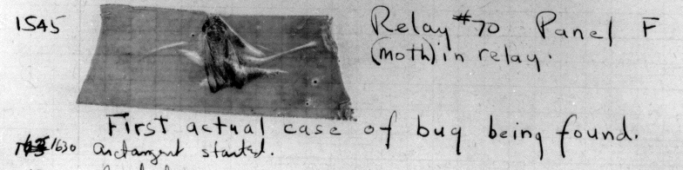
Der erste Bug
Gefunden von einem Techniker im Harvard Mark II Rechner am 9. September, 1947. Heute ausgestellt im Smithsonian Museum, Washington
Notes:
Aber Sie müssen heutzutage nicht so weit reisen um einen Bug zu sehen.

Slide 3
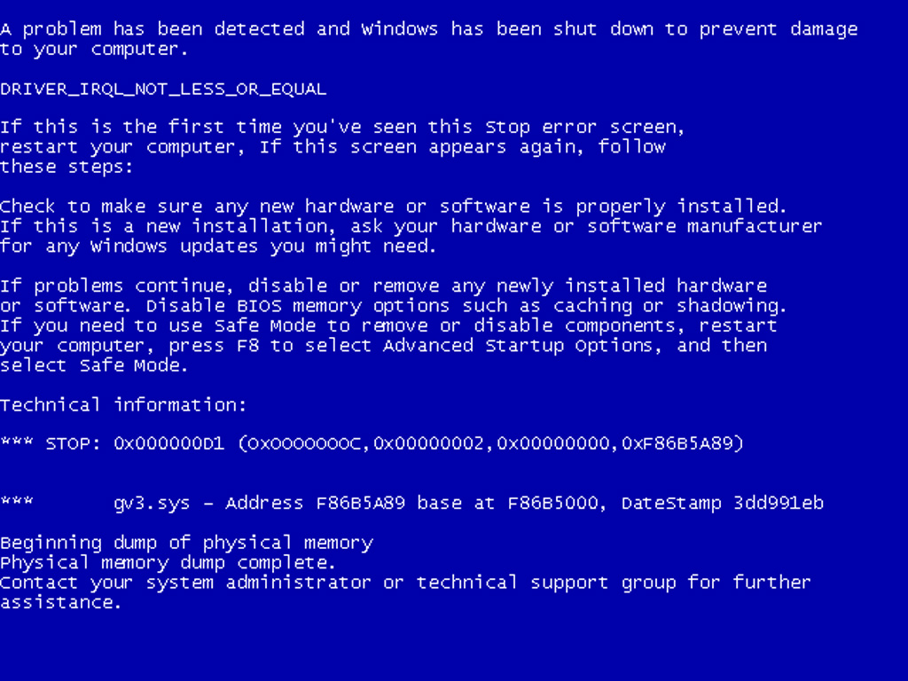

Slide 4
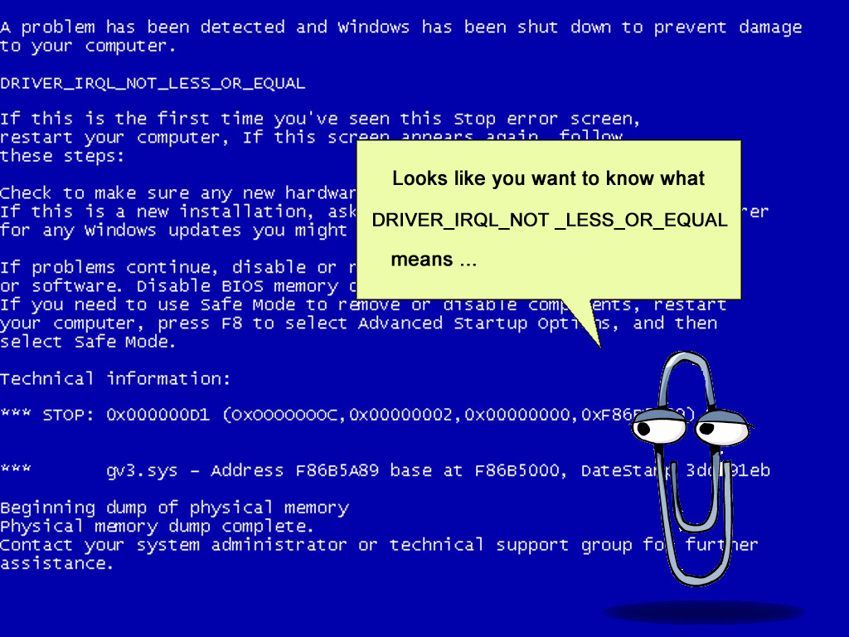

Slide 5
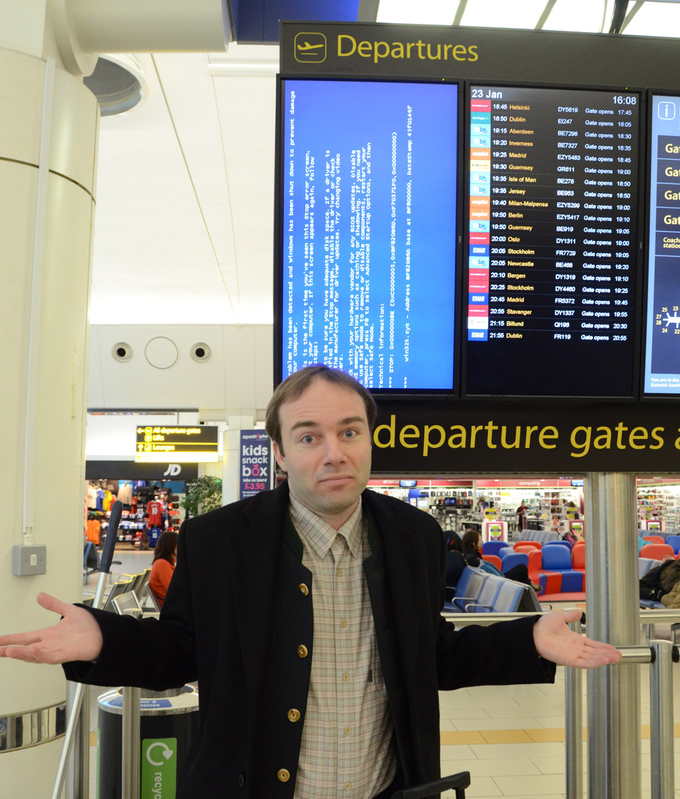
Software Verifikation: Wozu?
Meine Fluginformation
Notes:
Heutzutage wird das Abfluggate im letztem Moment bekannt gegeben, damit die Passagiere länger einkaufen. Manchmal geht das auch schief.
Softwarefehler können aber schlimmere Konsequenzen haben.

Slide 6
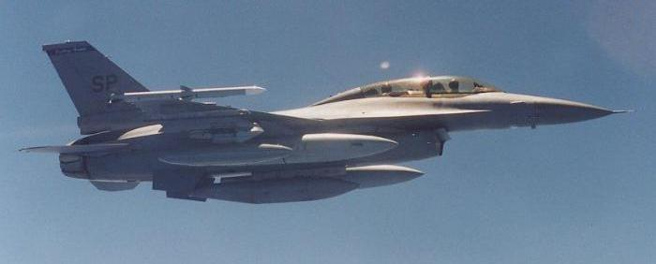
F16 (Nördliche Hemisphäre)
Notes:
„Fly by wire“ (Steuerung elektronisch kontrolliert anstatt mechanisch), „F16 Equator Bug“

Slide 7
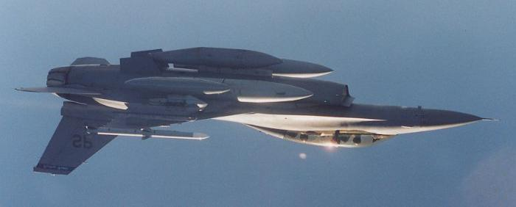
F16 (Südliche Hemisphäre)
Notes:
Fehler wurde schon während der Simulation gefunden

Slide 8
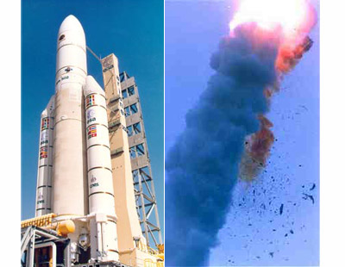
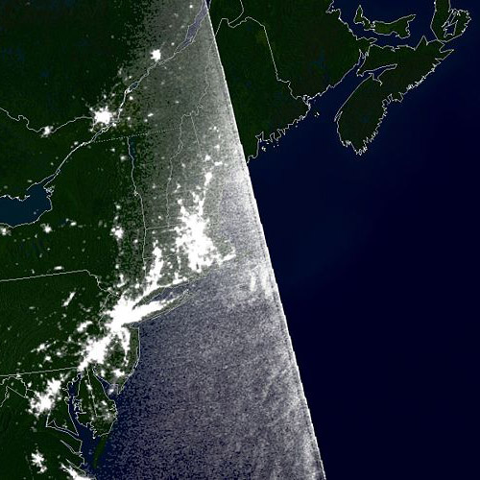
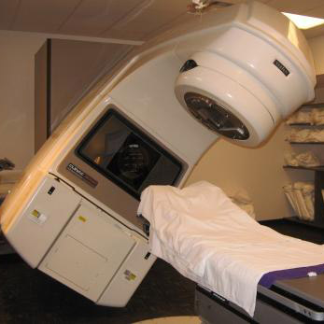
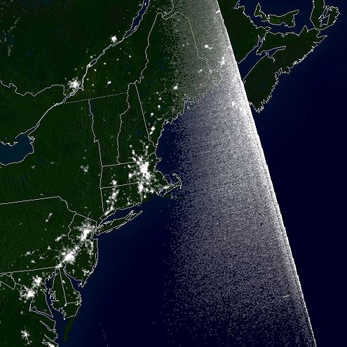
Software Verifikation: Wozu?
Ariane 5 – flight 501
“Northeastern Blackout” 2003
Therac-25 Vorfall
Können wir solche Fehler verhindern?
Notes:
Ariane 5 Flug 501, software bug führte zur Explosion eine Minute nach dem Start. Kosten: 370 million US$.
Northeastern blackout 2003: race condition in General Electric’s Unix-basiertem XA/21 Energieverwaltungsszstem führte zum Stromausfall in Nordamerika. 45 Millionen Menschen betroffen.
In 1987, Fehler im Therac 25 Linearbeschleuniger für Strahlentherapie. Softwarefehler führte zu 100-facher Strahlenüberdosis, was zum Tod von 3 Patienten führte.

Slide 9
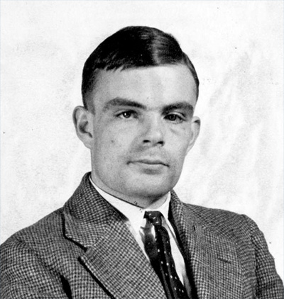
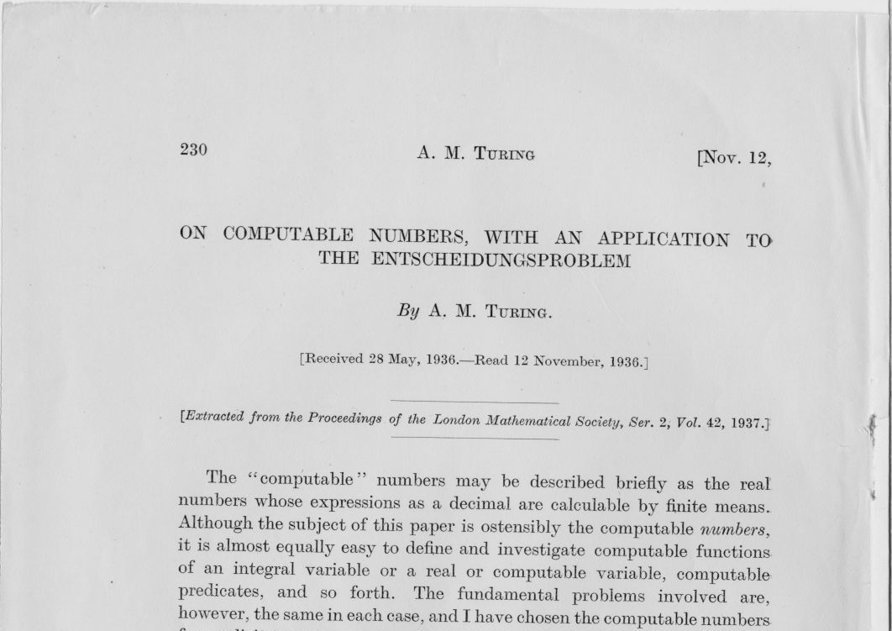
Automatisierte Fehlersuche?
A. Turing (1912-1954)
1912
2012
Notes:
This year we’re celebrating the centenary of the birth of the man who answered this question: Alan Turing.
In his 1936 paper on computability of numbers he introduces Turing machines, a formalism to describe software.

Slide 10
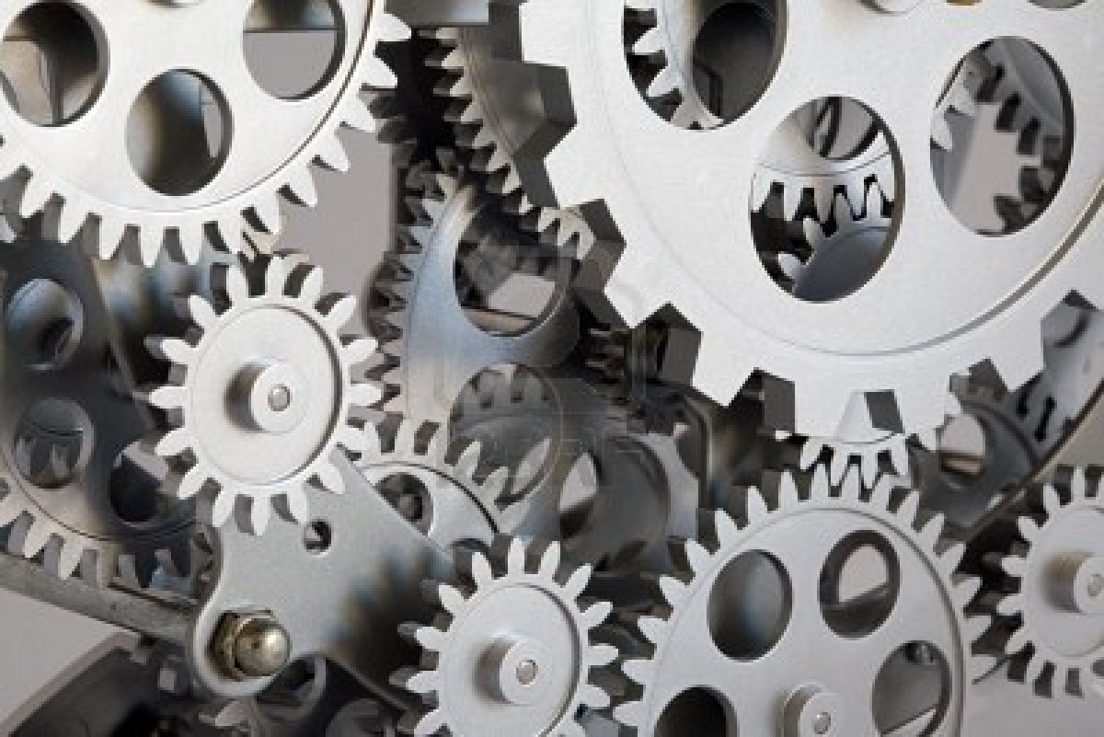
Automatisierte Fehlersuche?
Programm
Ja/Nein
Eigenschaft
“Programm hält?”
Universelle Turing Maschine
Mission impossible…
A. Turing
1936
Halting
Problem
1912
2012
Notes:
Was hat das mit Fehlersuche zu tun? Nehmen Sie an, der Fehler ist am Ende des Programms versteckt.

Slide 11
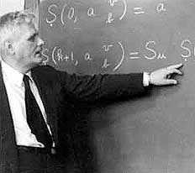
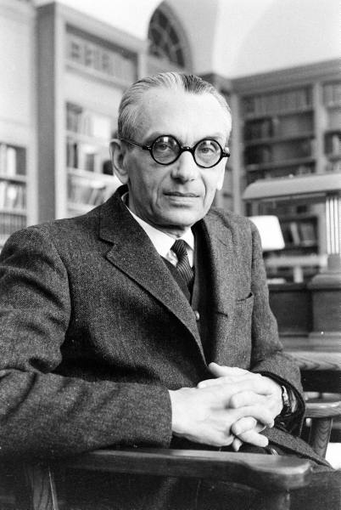
Fehler automatisch finden?
Alonzo Church, 1936:
An Unsolvable Problem of
Elementary Number Theory
Kurt Gödel, 1931:
Über formal unentscheidbare Sätze der
Principia Mathematica und verwandter Systeme
Mission Impossible…
A. Turing
1931
1936
Halting
Problem
1912
2012
Notes:
Around the same time, two other papers about computability appeared. Goedels model of computation is axiomatisation, Church uses lambda calculus.

Slide 12
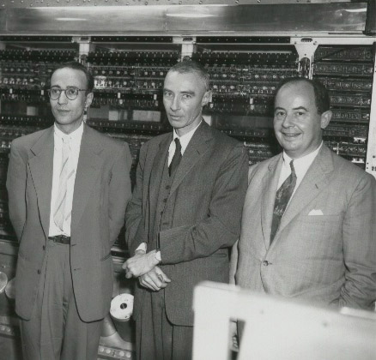
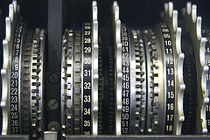
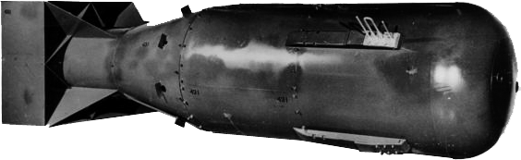
“Software” im 2. Weltkrieg
Herman Goldstine
J. Robert Oppenheimer
John von Neumann
A. Turing
1931
1936
Halting
Problem
1912
2012
Notes:
Turing arbeitet in Bletchley Park an der Dekodierung der verschluesselten Nachrichten
v. Neumann: arbeiten am Manhattan Projekt in Los Alamos Forschungszentrum (mit Richard Feynman), bauen ENIAC
Beiden Gruppen erkennen, dass es schwierig ist, korrekte Software zu schreiben.

Slide 13
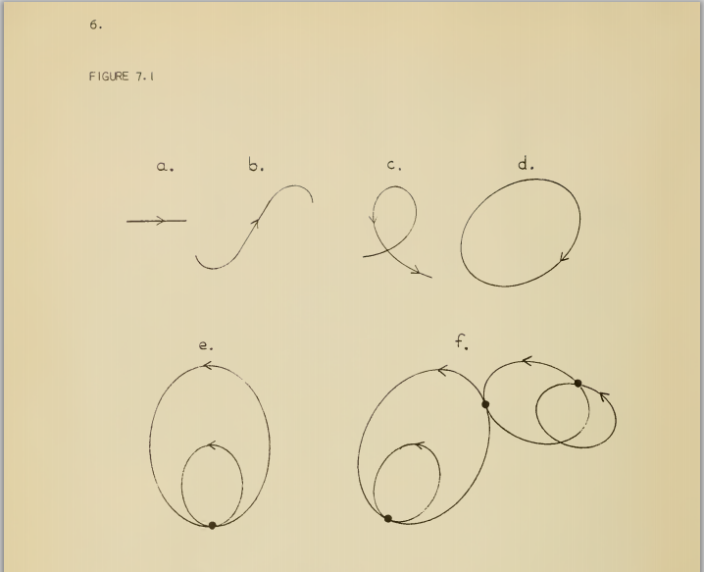
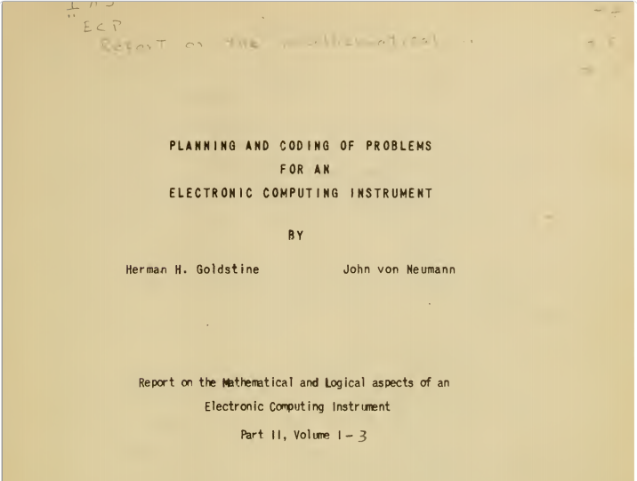
A. Turing
1931
1936
Halting
Problem
1947
1912
2012
Notes:
Goldstine’s Flussdiagramme, erarbeitet am Institute of Advanced Studies, Princeton

Slide 14
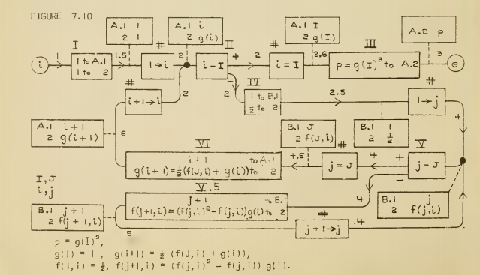
An assertion box never requires that any specific
calculations be made, it indicates only that certain
relations are automatically fulfilled whenever C gets
to the region which it occupies.
assertion boxes
A. Turing
1931
1936
Halting
Problem
1947
1912
2012
Notes:
Goldstines Flussdigramme erlauben “assertion boxes” um Ueber die Korrektheit des Programmes schlusszufolgern

Slide 15
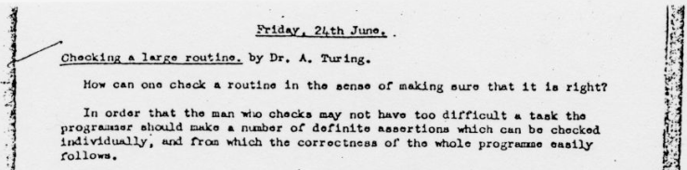
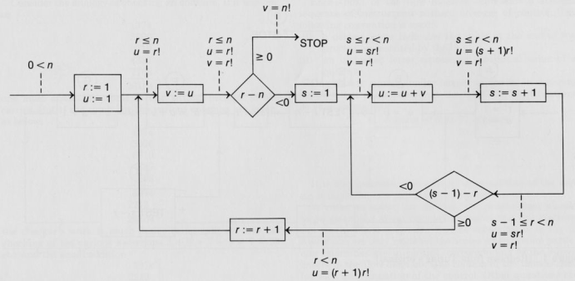
A. Turing
1931
1936
Halting
Problem
1949
1947
Assertions
1912
2012
Notes:
Program ist kein statisches Konstrukt! Assertions muessen zu jedem Zeitpunkt halten!

Slide 16

der Programmierer sollte eine
Reihe eindeutiger Behauptungen
(„assertions“) machen, die
unabhängig voneinander
überprüft werden können...
Kurze Umfrage:
Wer von Ihnen programmiert?
Wer weiß, was „Assertions“ sind?
Wer verwendet Assertions?
Assertions in
A. Turing
1931
1936
Halting
Problem
2001
1949
1947
Assertions
1912
2012
Notes:
Wer von Ihnen verwendet Assertions?

Slide 17
Automatisierte Fehlersuche?
!
!
Eingabe
!
Ausgabe
!
Assertions in
A. Turing
1931
1936
Halting
Problem
2001
1949
1947
Assertions
1912
2012
Notes:
Wie überzeugen Sie sich von der Korrektheit eines Programms?

Slide 18
Automatisierte Fehlersuche?
!
!
Eingabe
!
✔
Ausgabe
!
✔
✔
✔
Zeit
Assertions in
A. Turing
1931
1936
Halting
Problem
2001
1949
1947
Assertions
1912
2012
Notes:
Wie überzeugen Sie sich von der Korrektheit eines Programms?

Slide 19
Automatisierte Fehlersuche?
!
!
!
Eingaben
✔
✔
!
✔
✔
✔
✔
Zeit
Assertions in
A. Turing
1931
1936
Halting
Problem
2001
1949
1947
Assertions
1912
2012
Notes:
Wie überzeugen Sie sich von der Korrektheit eines Programms? MineSweeper

Slide 20
Automatisierte Fehlersuche?
COVERAGE METRICS
Kurze Umfrage:
Wer von Ihnen testet
(systematisch)?
Welche Coverage Metriken
kennen Sie?
Eingaben
Zeit
Assertions in
A. Turing
1931
1936
Halting
Problem
2001
1949
1947
Assertions
1912
2012
Notes:
Wie überzeugen Sie sich von der Korrektheit eines Programms? MineSweeper
ISO61501, DO178B

Slide 21
Automatisierte Testfallgenerierung
Generierte
Eingabe
?!
Ausgabe
Zeit
Assertions in
A. Turing
1931
1936
Halting
Problem
2001
1949
1947
Assertions
1912
2012
Notes:
Wie überzeugen Sie sich von der Korrektheit eines Programms? MineSweeper
ISO61501, DO178B

Slide 22
Vorlesungsinhalte
Teil 1: Testen und Test-Tools
  Assertions und Coding Styles
  Coverage Kriterien und Metriken
  Testfallgenerierung
März

Slide 23
Spezifikationen/Assertion Languages
x ≥ y
y = 15
!
!
Eingabe
!
Ausgabe
!
z ≠ 1 ∧
p ≠ NULL
Zeit
Assertions in
A. Turing
1931
1936
Halting
Problem
2001
1949
1947
Assertions
1912
2012
Notes:
Assertions sind partielle Spezifikationen

Slide 24
Spezifikationen und Assertions
x ≥ y
y = 15
Kurze Umfrage:
Wann müssen Assertions halten?
Wenn alle Assertions halten, ist
das Programm korrekt?
z ≠ 1 ∧
p ≠ NULL
Assertions in
A. Turing
1931
1936
Halting
Problem
2001
1949
1947
Assertions
1912
2012
Notes:
Assertions sind partielle Spezifikationen

Slide 25
Spezifikationen und Assertions
x ≥ y
y = 15
Noch eine Umfrage:
In welcher Sprache sind Assertions
geschrieben?
Was kann man mit Assertions
nicht ausdrücken?
z ≠ 1 ∧
p ≠ NULL
Assertions in
A. Turing
1931
1936
Halting
Problem
2001
1949
1947
Assertions
1912
2012
Notes:
Assertions sind partielle Spezifikationen

Slide 26
Spezifikationen/Assertion Languages
Wenn REQ=1 dann
folgt irgendwann ACK=1
Eingabe
Ausgabe
Zeit
Assertions in
A. Turing
1931
1936
Halting
Problem
2001
1949
1947
Assertions
1912
2012
Notes:
Assertions sind partielle Spezifikationen

Slide 27
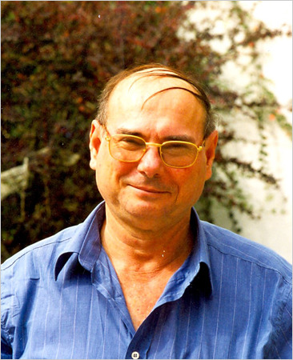
Spezifikationen/Assertion Languages
Wenn REQ=1 dann
folgt irgendwann ACK=1
Umfrage:
Wie kann diese Assertion verletzt werden?
Können wir das durch Testen feststellen?
Amir Pnueli, 1977:
Linear Temporal Logic
A. Turing
1931
1936
Halting
Problem
1977
1949
1947
Assertions
LTL
1912
2012
Notes:
Assertions sind partielle Spezifikationen

Slide 28
Spezifikationen/Assertion Languages
Wenn REQ=1 dann
folgt irgendwann ACK=1
A. Turing
1931
1936
Halting
Problem
1977
1949
1947
Assertions
LTL
1912
2012
Notes:
Assertions sind partielle Spezifikationen

Slide 29
Vorlesungsinhalte
Teil 1: Testen
  Assertions und Coding Styles
  Coverage Kriterien und Metriken
  Testfallgenerierung
Teil 2: Tools aus der Logik
  Aussagenlogik (und SAT Solver)
  Prädikatenlogik (und SMT Solver)
  Temporallogik
März
April

Slide 30
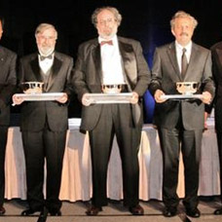
Model Checking
Idee:
  Assertions in Temporaler Logik für Programme mit endlichem Zustandsraum verifizierbar
  ➔Modelle statt Programme
  Alle erreichbaren Zustände durchsuchen!
  Funktioniert auch für nebenläufige Modelle
Edmund Clarke (Dr.hc. TU)
Allen Emerson
Joseph Sifakis
A. Turing
Halting
Problem
1977
1981
Model
Checking
1931
1936
1949
1947
Assertions
LTL
1912
2012
Notes:
Clarke and his student Emerson, and independently Queille and Sifakis invent model checking

Slide 31

State Space Explosion

Slide 32
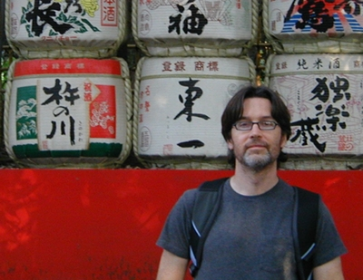
Symbolic Model Checking
Idee:
  Zustände durch Formeln darstellen
  (eigentlich Binary Decision Diagrams)
  Implementierung: SMV Model Checker
X ∨ Y
X | Y
0 | 1
1 | 0
1 | 1
Ken McMillan
A. Turing
Halting
Problem
1977
M
C
Symbolic
Model Checking
1931
1936
1949
1981
1990
1947
Assertions
LTL
1912
2012
Notes:
Clarke and his student Emerson, and independently Queille and Sifakis invent model checking

Slide 33
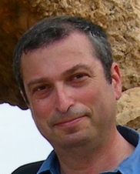
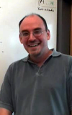
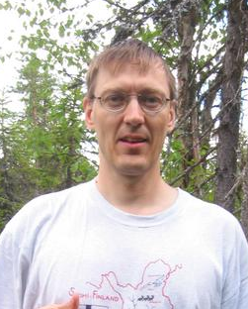
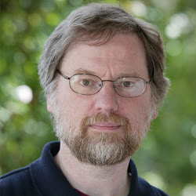
Partial Order Reduction
x:=1
y:=5
y:=5
x:=1
Peled
Godefroid
Valmari
Idee:
  Nicht alle Programmabfolgen relevant
  Implementierung: SPIN Model Checker
    Modellierungssprache: Promela
G. Holzmann
A. Turing
Halting
Problem
1977
M
C
Parial order
reduction
1931
1936
1949
1981
1990
1947
Assertions
LTL
1912
2012
Notes:
Clarke and his student Emerson, and independently Queille and Sifakis invent model checking

Slide 34
Vorlesungsinhalte
Teil 1: Testen
  Assertions und Coding Styles
  Coverage Kriterien und Metriken
  Testfallgenerierung
Teil 2: Tools aus der Logik
  Aussagenlogik (und SAT Solver)
  Prädikatenlogik (und SMT Solver)
  Temporallogik
Teil 3: Verifikation von Modellen
  SMV (symbolisches Model Checking)
  SPIN (Partial Order Reduction)
März
April
Mai

Slide 35
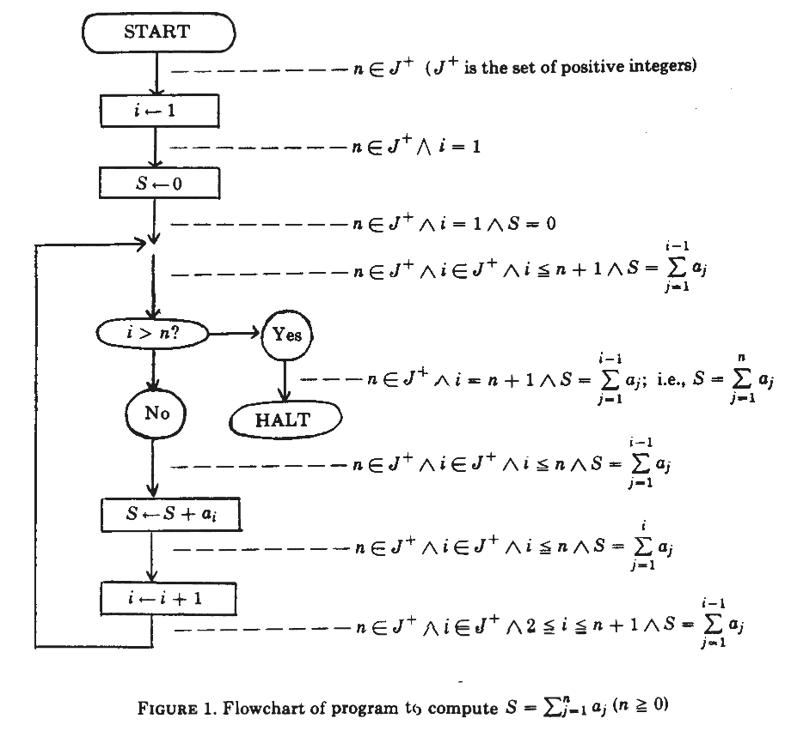
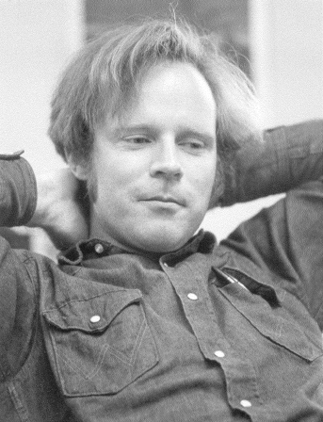
Assertions und Programmsemantik
“Then, by induction on the number of commands executed,
one sees that if a program is entered by a connection whose
associated proposition is then true, it will be left (if at all) by
a connection whose associated proposition will be true at the
time. By this means, we may prove certain properties of
programs, […]
Robert W. Floyd
A. Turing
1931
1936
Halting
Problem
1967
1949
1947
Assertions
1912
2012
Notes:
Robert Floyd takes this idea one step further. Assertions define program semantics.

Slide 36
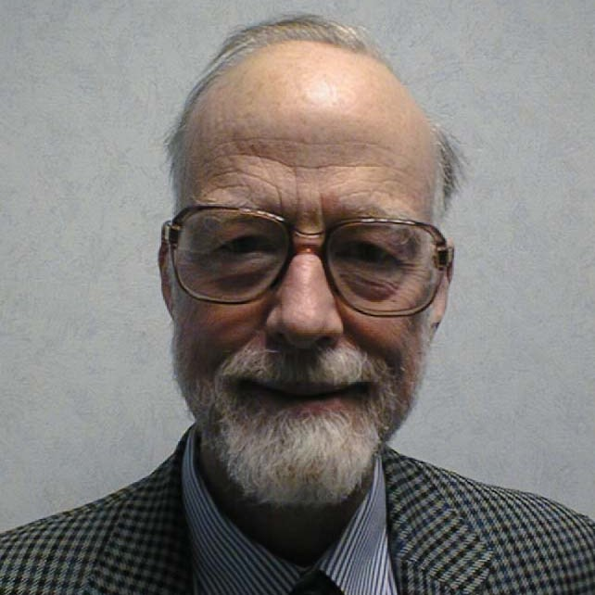



Floyd-Hoare Logik: Axiome für Programme
Instruktion
{ P } S { Q }
Vorbedingung
Nachbedingung
{ P } S { Q }
{ Q } T { R }
{ Q[x/e] } x := e { Q }
{ P } S ; T { R }
Sir C.A.R. Hoare
{ x = 1 } y := 1 { x = y }
A. Turing
Halting
Problem
1967
Hoare
Logic
1931
1936
1949
1969
1947
Assertions
1912
2012
Notes:
1969: pre and post-conditions, Floyd-Hoare Logic
whatever Q states about x has to hold for e before the execution.

Slide 37
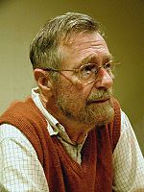
Dijkstra’s Prädikatenkalkül
Welchen Effekt hat eine Instruktion auf eine Assertion?
{ x < 10 } x := x + 1 { ? }
sp(x := E, P) =
x₀. x = E[x/x₀] ∧ P[x/x₀]
E
Edsger W. Dijkstra
sp(x := x+1, x < 10) =
x₀. (x = x₀ + 1) ∧ (x₀ < 10)
E
“vorheriger” Wert von x
A. Turing
Halting
Problem
1967
Hoare
Logic
1931
1936
1949
1969
1975
1947
Assertions
1912
2012
Notes:
predicate transformers. Rule to generate the strongest possible assertion

Slide 38
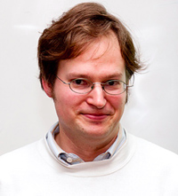
Bounded Model Checking (BMC)
Automatisches Beweisen von Korrektheit lt. Turing nicht möglich!
Aber: Können mit Hoare Logik und symbolischer Simulation Programme bis zu beschränkter Anzahl von Schritten simulieren.
Tool: C Bounded Model Checker
  Für Fehlersuche in ANSI-C Programmen
Daniel Kröning (Oxford)
A. Turing
Halting
Problem
1967
Hoare
Logic
1931
1936
1949
1969
1947
Assertions
1912
2012
Notes:
1969: pre and post-conditions, Floyd-Hoare Logic
whatever Q states about x has to hold for e before the execution.

Slide 39
Vorlesungsinhalte
Teil 1: Testen
  Assertions und Coding Styles
  Coverage Kriterien und Metriken
  Testfallgenerierung
Teil 2: Tools aus der Logik
  Aussagenlogik (und SAT Solver)
  Prädikatenlogik (und SMT Solver)
  Temporallogik
Teil 3: Verifikation von Modellen
  SMV (symbolisches Model Checking)
  SPIN (Partial Order Reduction)
Teil 4: Verifikation von Programmen
  Einführung Hoare Logik
  Bounded model Checking von C Programmen
März
April
Mai
Ende Mai

Slide 40
Vorlesungsmodus
6 ECTS (4.5 Stunden)
Nächste Vorlesung: 5. März 2015 (siehe TISS)
VU: Vorlesung mit Übung
Anwendung von Verifikations- und Testwerkzeugen,
theoretische Aufgabenblätter
Übungsabgaben werden bewertet, Teil der Note (50%)
Voraussichtlich 5 bis 6 Übungsabgaben
  Assertions: Ausgabe 18./19. März, Abgabe Anfang April
  Coverage/Test Case Generation: Ausgabe 25./ 26. März, Abgabe nach Ostern
  Logik/SAT/SMT: Ausgabe 15./16. April, Abgabe Anfang Mai
  Temporal Logic & Model Checking
  Hoare Logik/BMC: Ausgabe 20/21. Mai, Abgabe Anfang/Mitte Juni
Prüfung
Voraussichtlich Mitte Juni 2015 (17. oder 18. Juni)

